Slide 1



مِحَك · TrustLens

Slide 2


أعضاء الفريق
عبدالله محمد
إياد حمدي
أسامة ماطر

Slide 3
المحتويات:
جميع البيانات المستخدمة (نصية وغير نصية)
أعضاء الفريق
05
01
كيفية توفير هذه البيانات وكيفية استخدامها
المشكلة وحلّها
06
02
ملخص
وصف الفكرة
07
03
التقنيات المستخدمة
04

Slide 4



المشكلة وحلّها
الجوهر: البنوك ترى ماضي المنشأة، بينما التعثّر يبدأ في حاضرها. مِحَك يقرأ الإشارات التشغيلية الحيّة من مصادر رسمية لا تكذب.
إشارات تشغيلية صامتة
القوائم المالية والضمانات تعكس الأمس، بينما التعثّر يبدأ اليوم بإشارات مثل تأخّر الرواتب وتسريح الموظفين وتراجع الإيراد الفعلي.
درجة ثقة من مصادر لا تُزوَّر
يحوّل مِحَك البيانات الحكومية الرسمية (GOSI، ZATCA، مدد، SIMAH) إلى درجة ثقة تشغيلية واحدة قابلة للمقارنة بمتوسط القطاع.
كشف مبكر وقرار أدق
تنبيهات تظهر قبل 6–12 شهراً من ظهور التعثّر في القوائم المالية، مع توصية تمويل جاهزة للمحلل الائتماني.

Slide 5
البيانات المستخدمة
كل البيانات المستخدمة في مِحَك بيانات حكومية رسمية غير قابلة للتزوير، تُجمَع بموافقة المنشأة عبر تكامل رسمي.
المصادر: خمسة مصادر رسمية — GOSI (القوى العاملة والرواتب)، ZATCA (الإيراد الحقيقي)، مدد/WPS (انتظام الرواتب)، Open Banking عبر ساما (التدفق النقدي)، وSIMAH (السجل الائتماني). ●
المعالجة: تُجمَع البيانات بموافقة المنشأة عبر تكامل رسمي، ثم تُنظَّف وتُوحَّد وتُطبَّع لتغذية محرك درجة الثقة. ●
التحديات: الوصول الرسمي لواجهات البيانات الحكومية وربطها ضمن إطار المصرفية المفتوحة يتطلب أذونات وتكاملاً دقيقاً. ●
+99%
35%
5
منشآت صغيرة ومتوسطة
مساهمة مستهدفة 2030
مصادر بيانات رسمية

Slide 6

التقنيات المستخدمة
المصرفية المفتوحة (Open Banking)
قراءة التدفق النقدي الحيّ عبر إطار ساما.
تكامل واجهات حكومية (APIs)
الربط مع GOSI وZATCA ومدد وSIMAH.
محرك القواعد والتنبيهات
تصنيف الإشارات: خطر / تحذير / تنبيه.
الذكاء الاصطناعي وتعلّم الآلة
حساب درجة الثقة والتنبّؤ بالتعثّر.
لوحة تحكم تفاعلية
عرض الدرجة والمؤشرات والتوصية للبنك.
معالجة اللغة الطبيعية (NLP)
توليد تقارير عربية للمحلل الائتماني.

Slide 7

وصف الفكرة
مِحَك · TrustLens
منصة ذكاء تشغيلي تجلس بين المنشأة والبنك. تأخذ رقم السجل التجاري وتتكامل — بموافقة المنشأة — مع المصادر الحكومية، لتُنتج درجة ثقة تشغيلية، وتنبيهات مبكرة، وتوصية تمويل، وتقريراً ذكياً بالعربية.

Slide 8

كيفية توفير هذه البيانات وكيفية استخدامها
تُوفَّر البيانات عبر تكامل رسمي وبموافقة المنشأة مع الجهات الحكومية، ثم تُحلَّل بالذكاء الاصطناعي لإنتاج درجة الثقة والتنبيهات وتوصية التمويل — بما يدعم قرار المحلل الائتماني وتحليل النتائج.

Slide 9

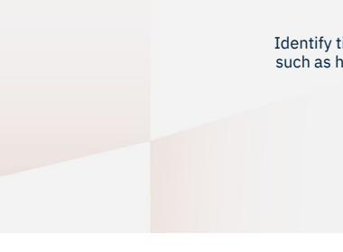
مواءمة الفكرة :
تتماشى فكرة مِحَك مع محور تمكين المنشآت الصغيرة والمتوسطة ورؤية 2030: رفع مساهمتها في الناتج، وتسهيل وصولها إلى تمويل عادل، وتقليل تعثّر القروض لدى البنوك عبر قرارات ائتمانية أدق.

Slide 10
ملخص
مِحَك منصة B2B تحوّل البيانات الحكومية غير القابلة للتزوير إلى درجة ثقة تشغيلية وتوصية تمويل. النتيجة: قرارات ائتمانية أسرع وأدق، ومحفظة أنظف للبنوك، ووصول أعدل للتمويل للمنشآت السليمة — بأثر مباشر على رؤية 2030.
نموذج عمل : قائم على الاشتراك السنوي للبنوك، يحقق الاستدامة المالية وقابلية التوسع لخدمة جميع بنوك المملكة

Slide 11
الاختبار/التحقق:
النموذج الأولي (MVP): تكامل تجريبي مع GOSI وZATCA، ومحرك لحساب درجة الثقة، ولوحة تحكم، وتقرير ذكي بالعربية. تحقّقنا من منطق المؤشرات وربط كل إشارة بمصدرها عبر حالات منشآت نموذجية.

Slide 12
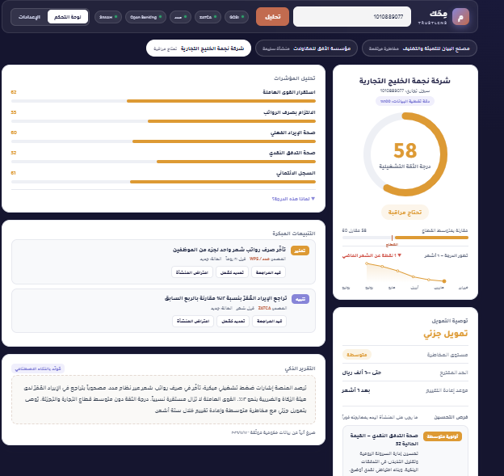
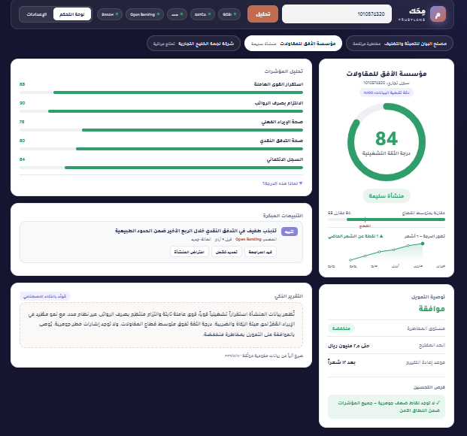
العرض التوضيحي / اللقطات / الفيديوهات / المحاكاة:
https://mhk-score.replit.app/
يعرض النموذج الحالي لوحة التحكم ودرجة الثقة والتقرير الذكي — بما يُظهر إنجاز ما يقارب 30% من المشروع.

Slide 13
التحديات والخطط المستقبلية
ما نحتاج مساعدة فيه:
التحديات:
تسهيل الوصول لواجهات برمجية رسمية أو بيئات اختبار (Sandbox) من الجهات الحكومية، وبنك شريك رائد لتجربة المنصة.
الوصول الرسمي لواجهات البيانات الحكومية (GOSI / ZATCA / Open Banking)، والحاجة إلى بيانات تاريخية كافية لتدريب النموذج التنبّؤي.
العرض المستقبلي:
خارطة الطريق: المرحلة الثانية — Open Banking الحيّ وتنبيهات تنبّؤية ومقارنة القطاع؛ المرحلة الثالثة — نموذج تنبّؤي متقدم وAPI لكل البنوك.

Slide 14
شكراً

